Slide 1
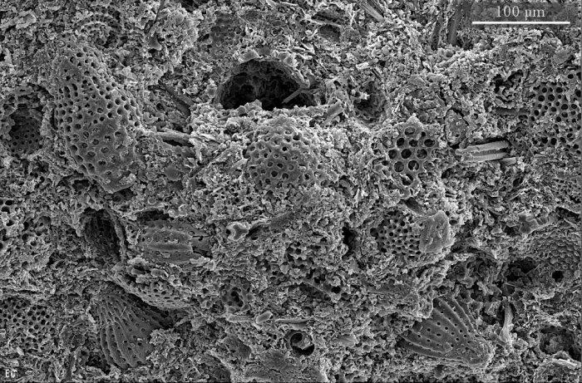
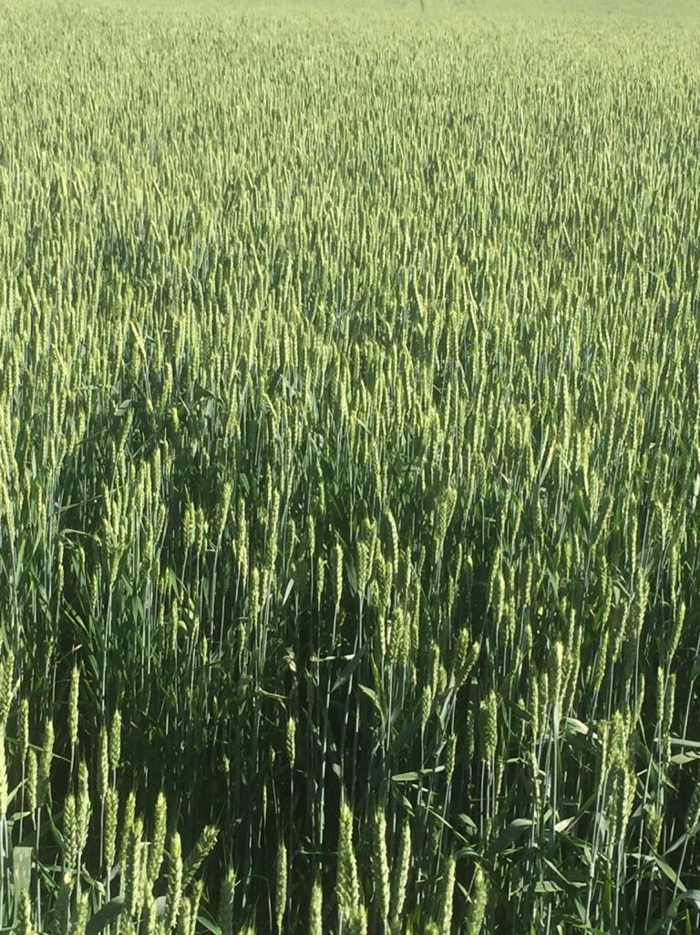
Эффективность применения экологически чистого органоминерального удобрения на основе активированного диатомита, обогащенного аминокислотами и азотосодержащими компонентами

Slide 2
Актуальность. О разработке новых Био удобрений на основе и диатомита
1. Согласно официальным данным, за последние 25 лет содержание гумуса в почве уменьшилось в среднем на 20%, с потерей 620 кг/га/год гумуса на пахотных землях, во всех регионах России, но особенно в плодородных регионах Черных Земель, где кроме того увеличилось использование очень агрессивных химических удобрений для этих экосистем, делая основную ставку на монокультуры и уходя от практики севооборота.
2. Сокращаются площади сельскохозяйственных земель, отрицательный баланс гумуса на пахотных землях растет, происходит все более значительное загрязнение почв тяжелыми металлами и качество пахотных земель постоянно снижается. Высокие дозы химических удобрений, вносимые в почву для получения высоких урожаев, наносят огромный экологический ущерб на плодородных землях.
3. Современные тенденции развития сельского хозяйства (повышение цен на минеральные удобрения, необходимость восстановления почвенного плодородия, поиск альтернативы ядохимикатам), обусловливает необходимость создания новых видов удобрений, действующим веществом которых является активный кремний.

Slide 3
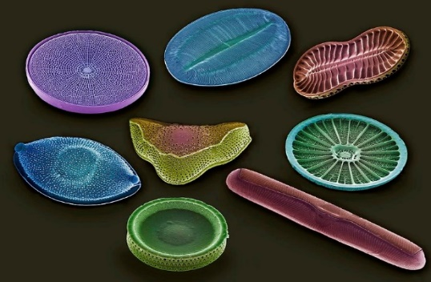
БИО удобрение на основе активированного (дегидратированного) диатомита, обогащённого аминокислотами и азотосодержащими компонентами (Карбамид, аммиачная селитра)
Это органоминеральное удобрение, принцип его работы существенно отличается от общего понимания действия N, P, K.
Является экологически чистым удобрением нового поколения.
Диатомит природный - новый, нетрадиционный, чрезвычайно перспективный тип нерудных полезных ископаемых, использование которых в промышленности, сельском хозяйстве началось еще в 60-е годы прошлого столетия.
Диатомит (кизельгур, инфузорная земля, горная мука) — осадочная горная порода, биогенного происхождения, желтоватого или светло серого цвета, состоит из микроскопических кремнеземнистых панцирей водорослей (диатомей). Размер створок диатомей колеблется в пределах от 0,005 до 0,2 мм. Сами створки имеют размеры отдельных частей порядка 100 нм и обладают нанопористой поверхностью, является наноструктурированным природным материалом. . Химический состав диатомита более чем на 75% состоит из водного кремнезема.

Slide 4
Кремний его роль в жизни растений Аморфный кремний
Кремний, также как и кислород, углерод, азот, водород, фосфор и кальций, относится к числу жизненно важных элементов. Элемент занимает второе после кислорода место по распространенности в земной коре, что составляет от 27,7 до 29,5 масс. %. Чаще всего он входит в состав аморфного и кристаллического диоксида кремния. Кремний играет ту же роль в минералах и горнных породах, которые на 97 % состоят из природных силикатов, что и углерод в органическом мире. Кремний — пьезоэлемент, он может превращать один вид энергии в другой: механическую в электрическую, световую в тепловую и т. д. Именно кремний лежит в основе энергоинформационного обмена в космосе, на Земле и в живой природе.
Кремний в растениях Большую роль играет кремний в живом растительном мире. Главная его роль заключается в том, что он обеспечивает эластичность, устойчивость к полеганию и прочность к излому стеблей злаковых и других растений. В большем или меньшем количестве кремний содержится в листьях, ветвях, стволах, корнях и плодах всех видов растений.
Аморфный кремний, являющийся одним из важных элементов играет очень важную роль в питании растений. Находясь в свободном состоянии, он легко переходит в почвенные растворы и превращается в кремниевую кислоту, которая способствует высвобождению фосфора, находящегося в почве в недоступной для растений форме, переводит его в доступную форму и доставляет к клеточным мембранам корневой системы растений.
это многофункциональное, высокоэффективное, экологически чистое диатомитовое питание для почв на основе природного диатомита (аморфного кремнезема). Одновременно является кондиционером для почв с уникальными сорбционными свойствами

Slide 5
Полный химический анализ диатомита
Оксид | Содержание | Погрешность | Элемент | Содержание | Погрешность
SiO2 | 84,86 | 0,18 | Si | 39,21 | 0,09
Al2O3 | 6,65 | 0,14 | Al | 4,26 | 0,07
Fe2O3 | 3,30 | 0,09 | Fe | 2,52 | 0,07
K2O | 2,25 | 0,07 | K | 1,87 | 0,06
MgO | 0,725 | 0,036 | Mg | 0,437 | 0,022
CaO | 0,439 | 0,022 | Ca | 0,314 | 0,016
TiO2 | 0,421 | 0,021 | Ti | 0,252 | 0,013
Na2O | 0,197 | 0,015 | Na | 0,146 | 0,011
Au | 0,0715 | 0,0036 | Au | 0,0715 | 0,0036
SO3 | 0,0552 | 0,0048 | Sx | 0,0221 | 0,0019
PtO2 | 0,0433 | 0,0029 | Pt | 0,0372 | 0,0025
WO3 | 0,0345 | 0,0035 | W | 0,0274 | 0,0027
PdO | 0,032 | 0,011 | Pd | 0,0282 | 0,0098
BaO | 0,0316 | 0,0050 | Ba | 0,0283 | 0,0045
V2O5 | 0,0224 | 0,0016 | V | 0,0125 | 0,0009
Cr2O3 | 0,0210 | 0,0013 | Cr | 0,0144 | 0,0009
ZrO2 | 0,0149 | 0,0018 | Zr | 0,0110 | 0,0013
HgO | 0,0128 | 0,0036 | Hg | 0,0119 | 0,0033
GeO2 | 0,0127 | 0,0015 | Ge | 0,0088 | 0,0010
P | 0,0126 | 0,0024 | P | 0,0126 | 0,0024
MnO | 0,0067 | 0,0008 | Mn | 0,0052 | 0,0006
MoO3 | 0,0066 | 0,0019 | Mo | 0,0044 | 0,0013
SrO | 0,0044 | 0,0013 | Sr | 0,0037 | 0,0011
NiO | 0,0028 | 0,0009 | Ni | 0,0022 | 0,0007

Slide 6
Диатомит (карьерный, необработанный)
Механическая активация
Термическая активация
Ультразвуковая активация
Диатомит активированный

Slide 7
Для производства удобрений диатомит проходит три стадии активации: механическую, термическую и ультразвуковую при определенных условиях
Далее он подвергается обогащению (насыщению) путем внедрения в поры обработанного диатомита аминокислот и азотосодержащих компонентов таких как карбамид Б или аммиачная селитра.
Аминокислоты, применяемые в данном продукте - это аминокислотный комплекс «ВитаАмин» разработки и производства компании ООО «СЕМИРАМИДА» г. Москва. Аминокислотный комплекс ВитаАмин - это органические биостимуляторы, они не оказывают отрицательного воздействия на окружающую среду, способствуют повышению эффективного плодородия почв, являются высокоэффективными и высокорентабельными. Содержание питательных элементов, активного азота в них составляет от 8% до 35%. Изготовленные на основе животного белка. Способ производства – ферментативный гидролиз (технический процесс моделирующий ферментацию происходящую в живой природе, используемые ферменты также природного происхождения). Только при ферментативном гидролизе сохраняются все содержащиеся в исходном сырье аминокислоты и пептиды,
ВитаАмин это концентрированная смесь активных аминокислот в водном растворе с витаминами.
Дополнительно в пористую структуру диатомта внедряется азотосодержащие компоненты - Карбамид Б в растворенном состоянии по специальной технологии.

Slide 8
Аминокислоты «ВитаAмин»
Аминограмма:
АСПАРАГИНОВАЯ КИСЛОТА - 3,31±0,50, ГЛУТАМИНОВАЯ КИСЛОТА - 2,88±0,43, СЕРИН - 0,70±0,11, ГИСТИДИН - 0,52±0,08, ГЛИЦИН - 0,95±0,14, ТРЕОНИН - 0,60±0,09, АРГИНИН - 0,89±0,13, АЛАНИН - 1,30±0,19, ТИРОЗИН - 1,15±0,17, ЦИСТИН - 0,32±0,05, ВАЛИН - 1,82±0,27, МЕТИОНИН - 0,42±0,06, ФЕНИЛАЛАНИН - 1,76±0,26, ИЗОЛЕЙЦИН - 3,18±0,48, ЛЕЙЦИН - 4,46±0,67, ЛИЗИН 7,41±1,11, ПРОЛИН - 3,10±0,46
Витамины: Витамин А (ретинол) - 8 300±2 000 МЕ/л,
Витамин D ₃ (колекальциферол) - 510 000±120 000 МЕ/л,
Витамин В₁ (тиамин) - 4,31±0,26 г/л, Витамин В₂ (рибофлавин) - 3,2±0,26 г/л, Витамин В₆ (пиридоксин) - 2,38±0,19 г.
Микроэлементы: медь -7,6±1,8 мг/кг,
цинк –45,3±9,5 мг/кг
ВитаАмин - новый тип биологических органических биостимуляторов.
Не оказывают отрицательного воздействия на окружающую среду.
Способствуют повышению плодородия почвы, являются высокоэффективными и высокорентабельными.
Аминокислоты быстро и легко проникают через клеточные мембраны до ядра клетки, обеспечивая доступ необходимых питательных веществ естественным путём и более эффективно, чем химические удобрения.
Восстановления экологического ущерба в экосистемах, загрязнённых и повреждённых пестицидами, гербицидами и другими какими бы - то ни было токсичными отходами, включая взрывчатые вещества

Slide 9
Диатомит активированный (дегидратированный)
Обогащённый аминокислотами и азотосодержащими компонентами такими, как Карбамид Б (мочевина) или аммиачная селитра, диатомит являются высокоэффективным, экологически безопасным удобрением сельскохозяйственных культур. При внесении в почву оказывает благоприятное воздействие на свойства почвы, повышается биологическая активность пахотного слоя, улучшаются агрохимические показатели. Уже в начале вегетации под посевами различных сельскохозяйственных культур, увеличивается содержание минерального азота на 0,8-6,2 мг/кг, доступного фосфора – на 2-10 мг/кг, калия – на 5-8 мг/кг почвы, которое сохранялось в течение всего вегетационного периода. Так, в среднем за вегетационный период содержание минеральных (доступных) форм азота (N-NH4+ N-NH3) в пахотном слое при внесении обогащённого аминокислотами и карбамидом диатомита превышает контрольный вариант на 1,41 мг/кг, доступных фосфора на 8 и калия – на 6 мг/кг. В том числе повысилось содержание важнейших микроэлементов: цинка на 8 %, меди – на 8 % и марганца – на 62 %. Применение данного органоминерального удобрения, способствует повышению не только урожайности сельскохозяйственных культур, но и получению экологически более безопасной продукции.
Массовая доля питательных веществ в удобрение составляет – 35,5- 50,0±0,2%
Так же присутствуют витамины, которые привносит с собой в процессе обогащения аминокислотный комплекс ВиАамин Это втамин А (ретинол) - 8 300±2 000 МЕ/л, Витамин D ₃ (колекальциферол) - 510 000±120 000 МЕ/л, Витамин В₁ (тиамин) - 4,31±0,26 г/л, Витамин В₂ (рибофлавин) - 3,2±0,26 г/л, Витамин В₆ (пиридоксин) - 2,38±0,19 г.

Slide 10
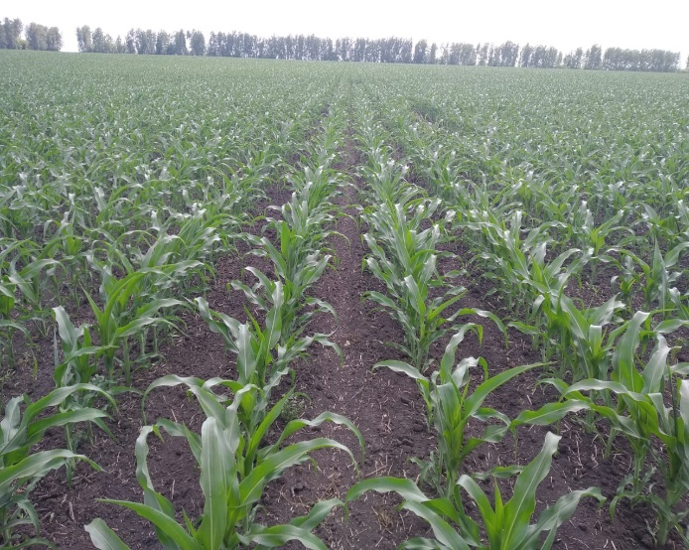
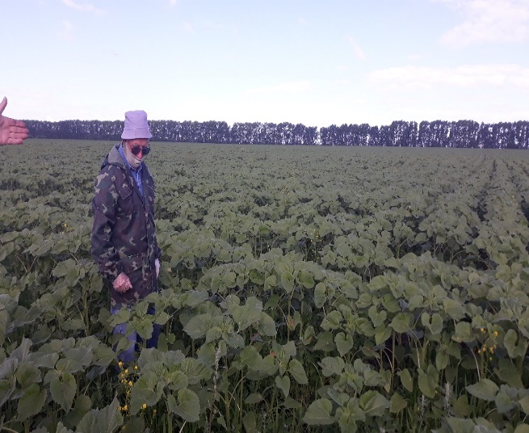
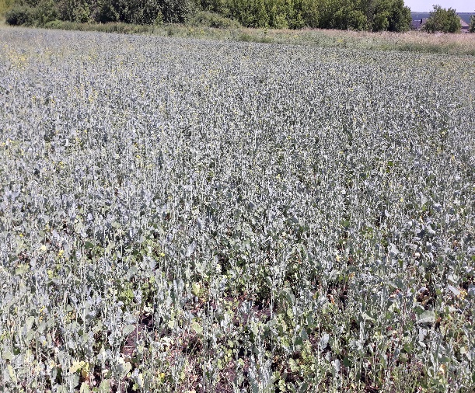
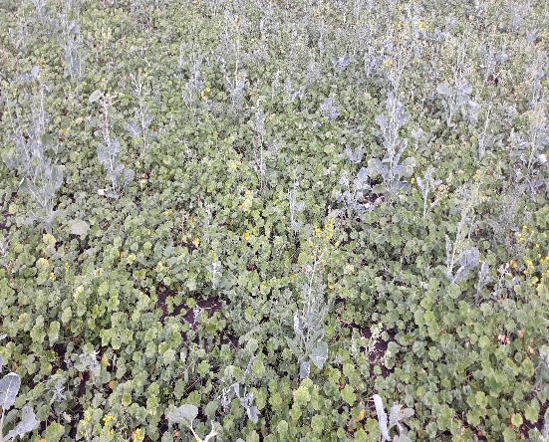
Посевы кукурузы, подсолнечника и равпса на фоне применения БИО удобрений на основе диатомита, обогащённого аминокислотным комплексом ВитаАмин и карбамидом

Slide 11
Урожайность и качественные показатели семя рапса, подсолнечника и кукурузы в зависимости от применения БИО удобрения на основе диатомита, обогащённого аминокислотами и карбамидом
Вариант | Урожайность, т/га | Содержание жира, % | Кислотное число | Содержание, %
 |  |  |  | N | P | K
Рапс
Контроль | 1,20 | 39,9 | 2,86 | 33,58 | 00,72 | 00,87
Цеолит, обогащённый аминокислотами, 250 кг/га | 2,07 | 42,2 | 2,86 | 33,48 | 00,75 | 00,86
Подсолнечник
Контроль | 3,10 | 40,7 | 1,87 | 22,51 | 00,61 | 0,84
Цеолит, обогащённый аминокислотами, 250 кг/га | 3,50 | 44,8 | 1,05 | 22,31 | 00,56 | 0,80
Кукуруза
Контроль | 6,59 | не опр. | не опр. | 11,88 | 00,25 | 0,39
Цеолит, обогащённый аминокислотами, 250 кг/га | 8,79 | не опр. | не опр. | 22,04 | 00,33 | 0,40

Slide 12
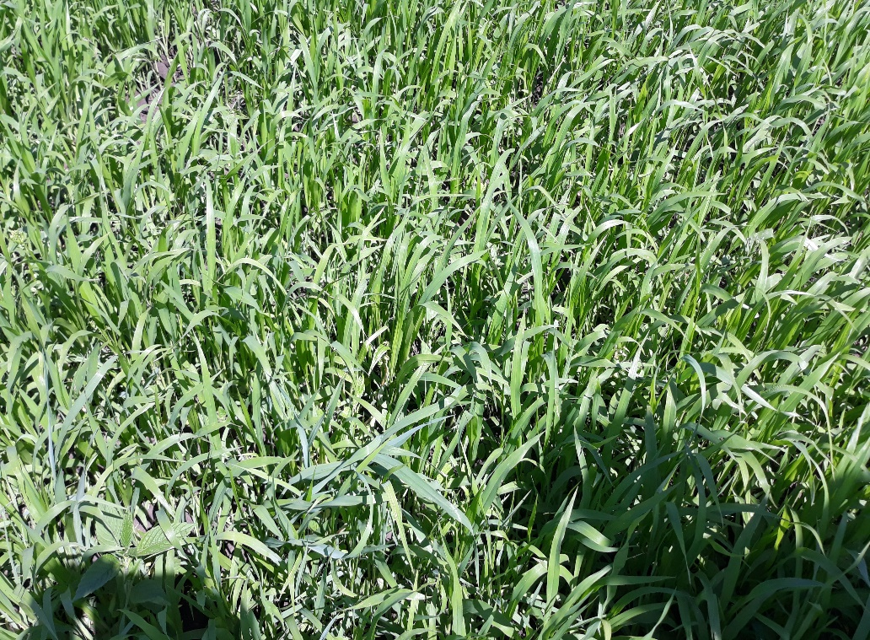
Влияние применения БИО удобрений на урожайность проса
Вариант | Просо
 | Урожайность, т/га | Отклонение от контроля
 |  | т/га | %
Контроль | 2,54 | - | -
Диатомит 500 кг/га | 2,87 | 0,3 | + 13
Обогащённый диатомит, 500кг/га | 3,71 | 1,17 | + 46
Диатомит 500 кг/га + N₄₀ | 3,32 | 0,78 | + 31
HCР₀₅ | 0,17
Просо на
опытном поле
Ульяновского ГАУ

Slide 13
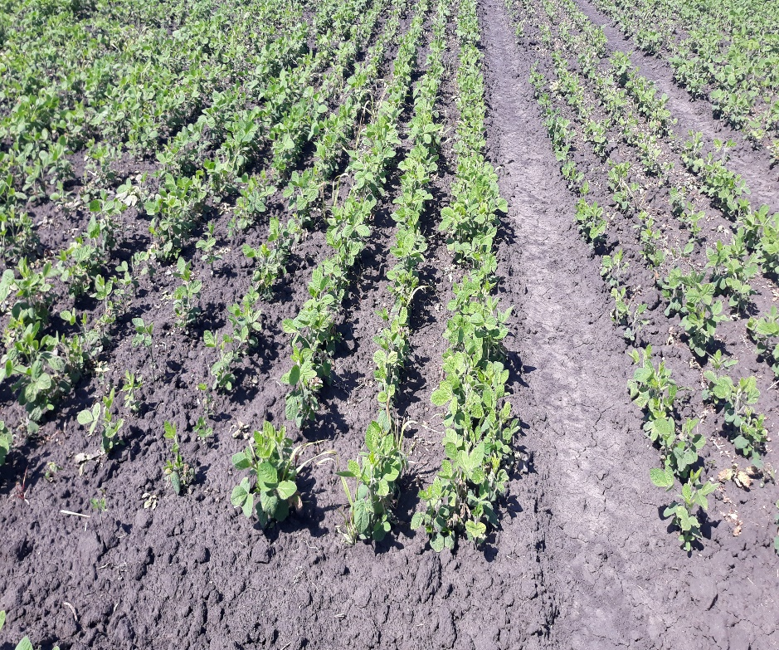
Влияние применения БИО удобрений на содержание доступных элементов питания, мг/кг
Вариант | (NH₄+NO₃) | P₂O₅ | K₂O | SiO₂ (водорастворимый)
Контроль | 18.7 | 143 | 102 | 28,0
Цеолит 500 кг/га | 19.3 | 142 | 110 | 34,6
Обогащенный цеолит 500 кг/га | 25.2 | 159 | 108 | 38,3
Цеолит 500 кг/га +N₄₀ | 23.8 | 147 | 103 | 35,3
Соя на
опытном поле
Ульяновского ГАУ

Slide 14
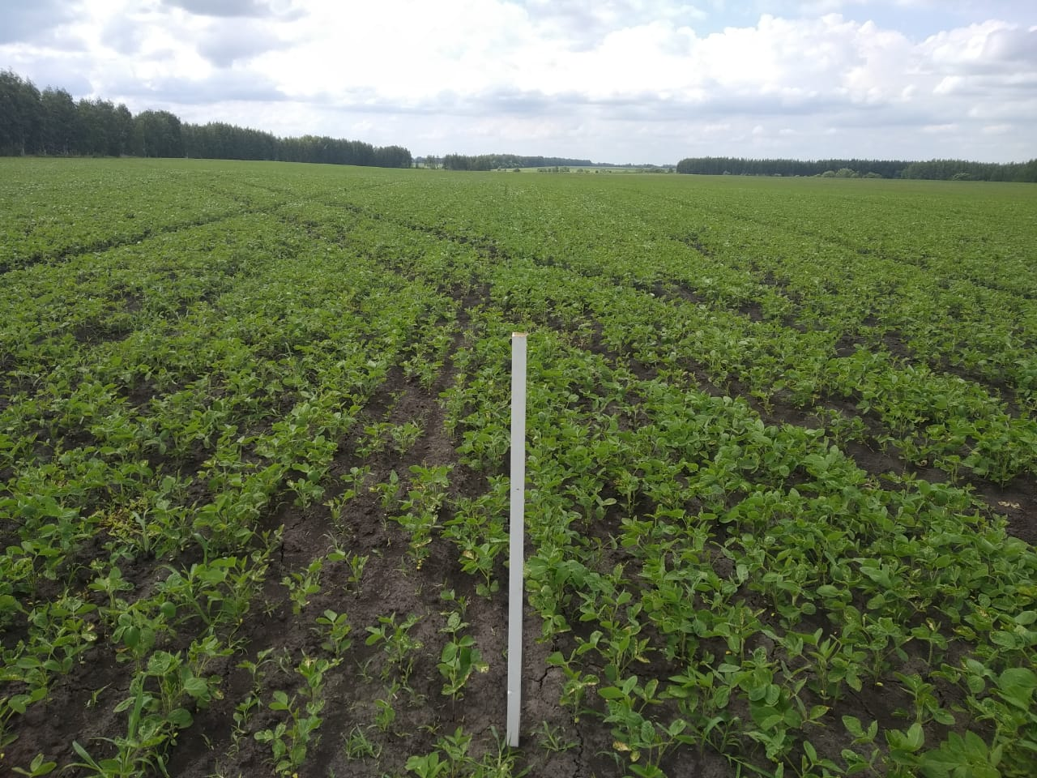
Влияние применения БИО удобрений на посевы сои (слева контроль, справа – опыт с удобрением на основе модифицированного цеолита, обогащённого аминокислотами)

Slide 15
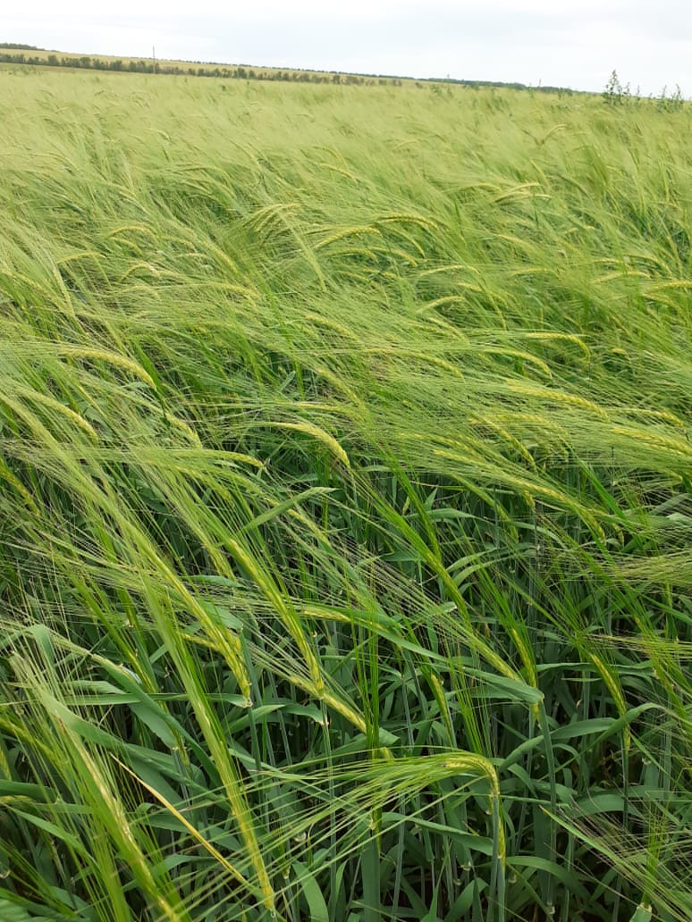
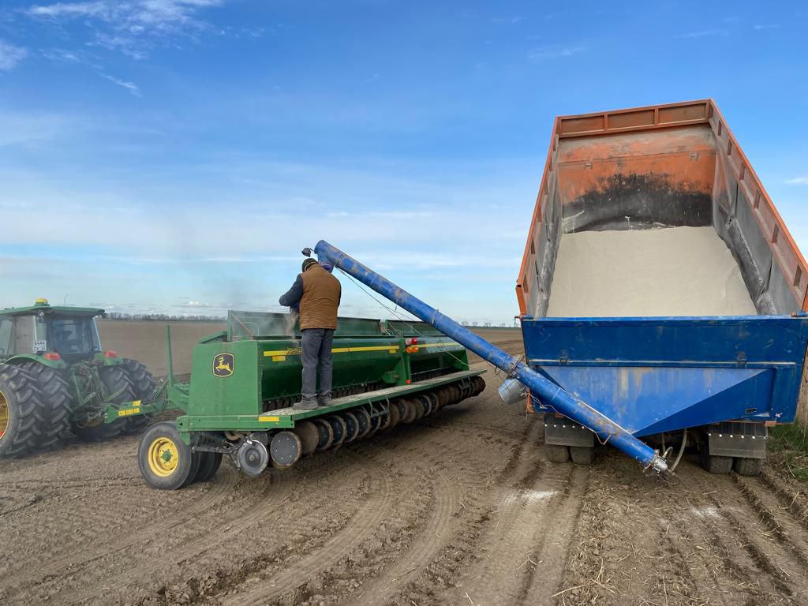
Влияние применения БИО удобрений на посевы слева - ячмень в Ростовской области справа внесение органоминерального удобрения в Ставропольском крае

Slide 16
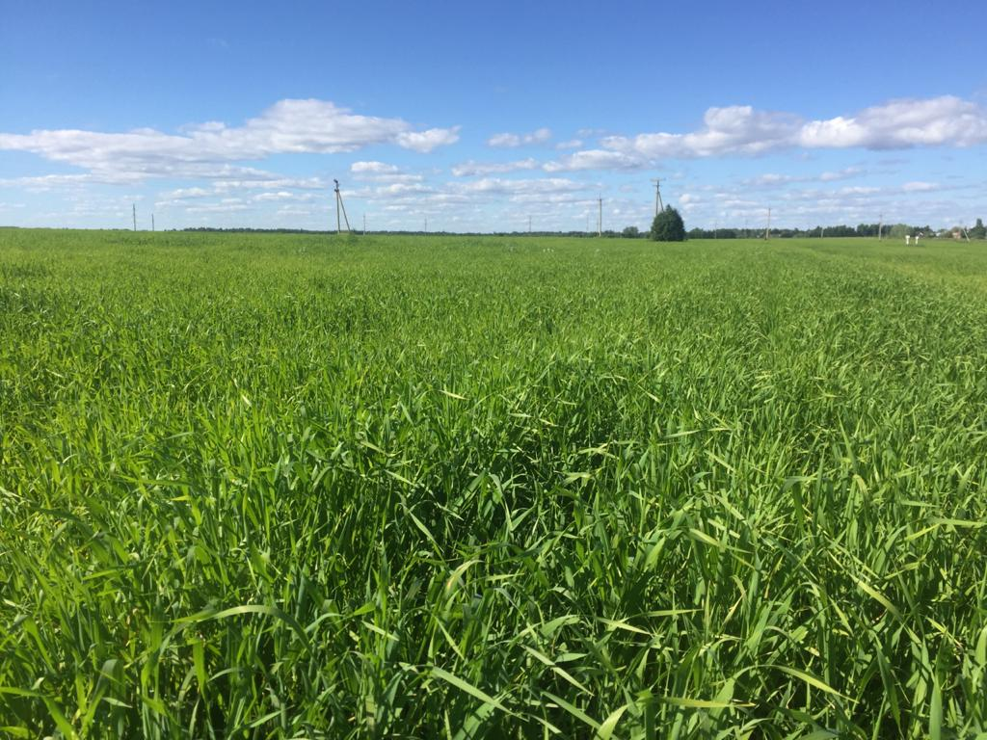
Ячмень, сорт «Владимир» на фоне БИО удобрений в фермерском хозяйстве «Средняя Волга» р. Чувашия

Slide 17
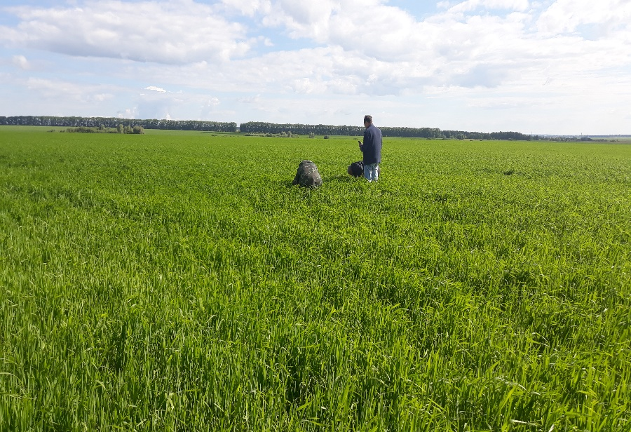
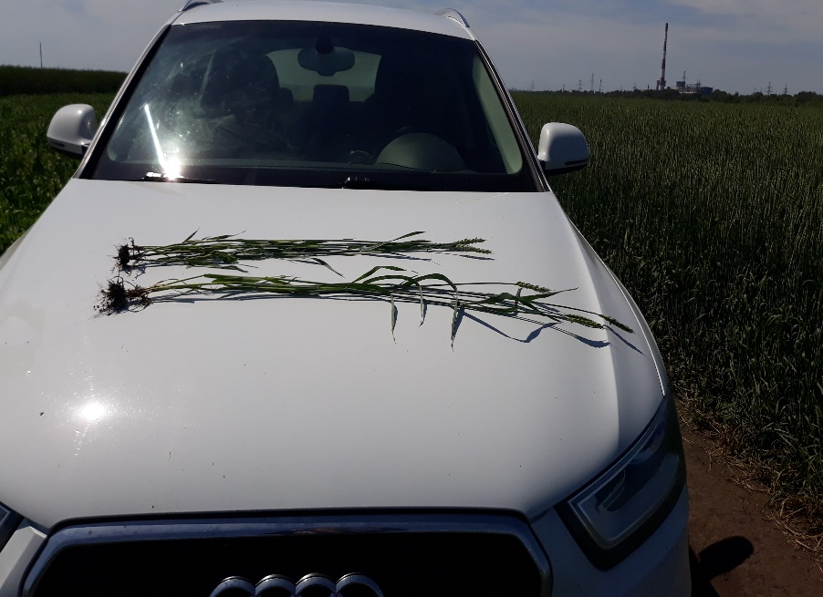
Пшеница на фоне БИО удобрений в фермерском хозяйстве «Хлебороб» Ульяновский р-н, Ульяновская область

Slide 18
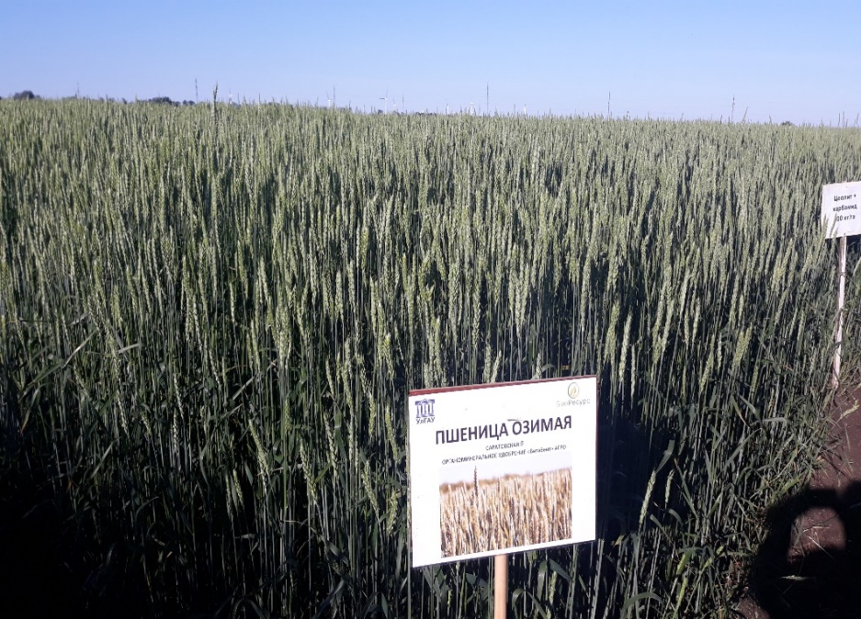
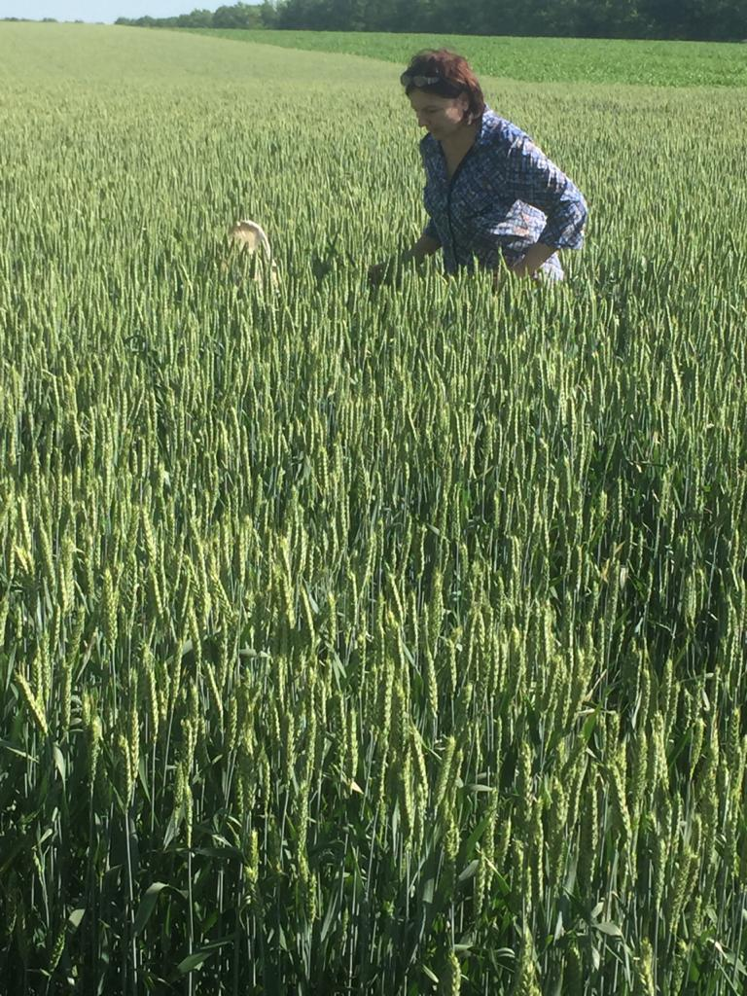
Пшеница на фоне БИО удобрений на основе активированного диатомита, обогащенного аминокислотами на опытном поле Ульяновского ГАУ, Ульяновская область и в Краснодарском крае

Slide 19
Преимущество органоминерального удобрения на основе диатомита активированного (дегидратированного) обогащенного
повышенная пористость (до 90%) идеально обеспечивает равномерный и постоянный доступ воздуха, воды и питательных веществ в оптимальных количествах к корневой системе растений;
высокая влагоемкость (равномерное заполнение пор субстрата водой);
высокая буферность позволяет поддерживать необходимый уровень кислотности, сохранять полезные вещества и воду;
природный антисептик, предохраняющий растения от болезней и бактерий, проявляет свойства фунгицидов;
обеспечивает физиологическую активность низкомолекулярных соединений (аминокислот, аминосахаров, полионов, липидов, углеводов и т.д.).
хорошие физические свойства - неслеживаемость, сыпучесть, гигроскопичность, большая адсорбционная способность хорошо впитывает ионы аммония и питательных веществ, экологически чистый продукт.

Slide 20
прекрасно аэрирует почву, способствует развитию корневой системы, росту всего растения, удерживает в зоне корней достаточное количество воды – до 70% от своего веса, работает как резервуар хранения для удобрений - нитрата, фосфатов, калия, питательных веществ, наиболее важных
снижает поступление в растения токсичных веществ и радионуклидов из почвы, диатомит дегидратированный, являющийся основой данного удобрения, сорбирует находящиеся в почве радионуклиды и тяжелые металлы, переводит их в связанное состояние, таким образом, они не вымываются из почвы и не поглощаются растениями.
улучшается всхожесть семян, ускоряется рост всех растений, а также созревание.
способность адсорбировать химические соединения, тяжелые металлы, радионуклиды, органику - определяет его применение для химической мелиорации, детоксикации загрязненных почв и нейтрализации радиоактивного заражения.
Данное удобрение удобно для складирования, транспортировки, внесения в почву. Его можно вносить вместе с посевным материалом. Имеет неограниченный срок хранения.

Slide 21
Эффект от применения органоминерального удобрения
Значительное увеличение урожая любых культур и на всех типах почв.
2. Улучшение в среднесрочной и долгосрочной перспективе плодородия почв (особенно в пустынях), на которых применяется новое удобрение,
3. Важная экономия для фермерских хозяйств при использовании этого нового биологического удобрения, его конкурентоспособной цены и эффективности питания почти на 100% по сравнению с используемыми до сих пор дорогостоящими химическими удобрениями, и максимальным их потреблением растениями лишь в пределах 30- 35%.
4. Повышает устойчивость растений к болезням, атакам вредителей, засухе и почвенным патогенам.
5.Благодаря богатому содержанию природных химических элементов, данное удобрение, предотвращает заболевание корней растений, служит источником микроэлементов и терморегулятором почвы, снижает содержание нитратов в плодах, растений на 8-10 %, плоды отличаются повышенным качество.
Удобрение содержит микро и макроэлементы –, активизируют обмен веществ, повышают белковость зерновых и зернобобовых культур, сахаристость плодов и ягод и т.д.

Slide 22
Способствует продолжительному цветению декоративных культур
Ускоряет рост растений и их развитие
Стимулирует развитие крепкой корневой системы
Активно питает растения на протяжении всего роста и развития.
Запускает процессы жизнедеятельности почвы
Увеличивает содержание гумуса в почве
Разрыхляет тяжелую почву (глину, суглинок)
Формирует плодородный слой на проблемных почвах: песчаных, глинистых, истощенных, засоленных.
Позволяет экономить на поливе за счет повышения влагоудерживающей способности почвы
Нейтрализует действие в почве накопленных нитратов, болезнетворных бактерий, грибков и вредных микроорганизмов
Аактивно восстанавливает плодородие почвы
Является удобрением пролангированного действия 3-5 лет

Slide 24
Заключение
Использования удобрений на основе диатомита имеет общемировое значение, поскольку они относятся к одной из групп биологически активного и экологически безопасного сырья, широко распространенного в природе. Диатомиты, способны оказывать положительное влияние на физико-химические и агрохимические свойства почвы, оптимизируя их структурное состояние и кислотно-основной режим, а также фосфорное и кремниевое питание, что в итоге продуктивно сказывается на их урожайности и качестве получаемой продукции. Кроме того, ряд таких материалов способен проявлять сорбционные свойства в отношении многих токсикантов (тяжелые металлы, остаточные количества пестицидов и др.), тем самым способствуя получению экологически безопасной продукции растениеводства.Расход данного удобрения составляет 250 кг на 1 га посевной площади. Вносится в почву согласно инструкции по применению всеми видами сельскохозяйственной техники (РУМ, Тукопровод, сеялки) Вносится под вспашку или совместно с семенным материалом.
Использования удобрений на основе диатомита имеет общемировое значение, поскольку они относятся к одной из групп биологически активного и экологически безопасного сырья, широко распространенного в природе. Диатомиты, способны оказывать положительное влияние на физико-химические и агрохимические свойства почвы, оптимизируя их структурное состояние и кислотно-основной режим, а также фосфорное и кремниевое питание, что в итоге продуктивно сказывается на их урожайности и качестве получаемой продукции. Кроме того, ряд таких материалов способен проявлять сорбционные свойства в отношении многих токсикантов (тяжелые металлы, остаточные количества пестицидов и др.), тем самым способствуя получению экологически безопасной продукции растениеводства.
Расход данного удобрения составляет 250 кг на 1 га посевной площади. Вносится в почву согласно инструкции по применению всеми видами сельскохозяйственной техники (РУМ, Тукопровод, сеялки) Вносится под вспашку или совместно с семенным материалом.

